Slide 1
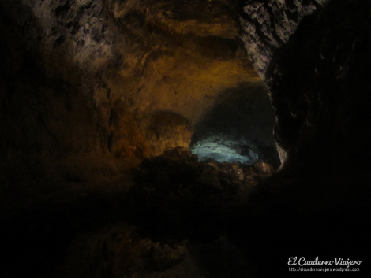


CUEVA DE LOS VERDES
(Lanzarote)
JOSE LUIS
CANARIAS

Slide 2
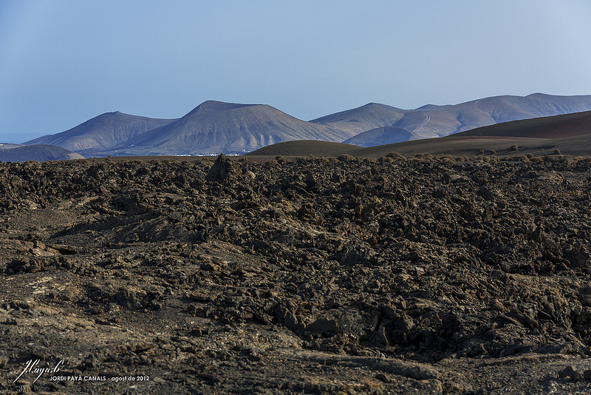

Slide 3
Caminar e internarse en la
Cueva de los Verdes
supone un viaje a las entrañas de la tierra. Se trata de un túnel natural formado por el Volcán Corona hace unos 5.000 años, al norte de la isla de Lanzarote. De hecho es uno de los túneles más extensos en su tipo (y considerado el tubo de lava más largo del mundo), con más de seis kilómetros de extensión que se prolongan desde el cráter hasta el mar, con un tramo completamente cubierto de agua a partir del encuentro con la costa.

Slide 4
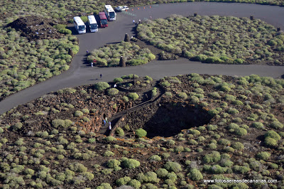

Slide 5
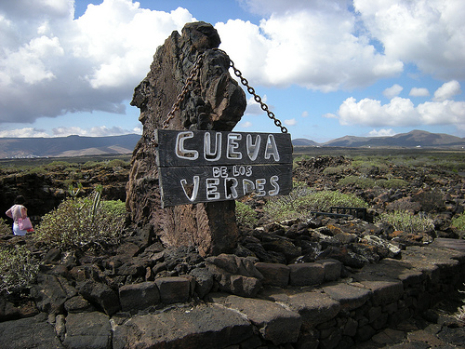

Slide 6
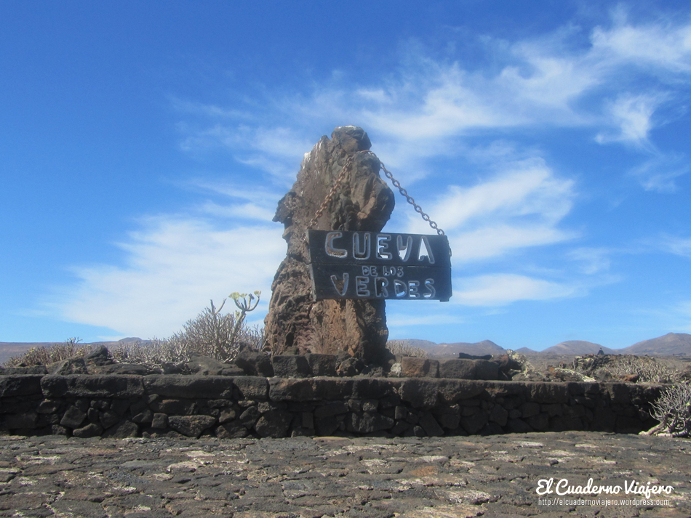

Slide 7
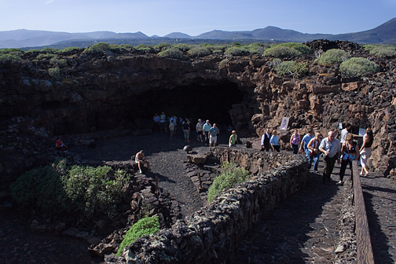

Slide 8
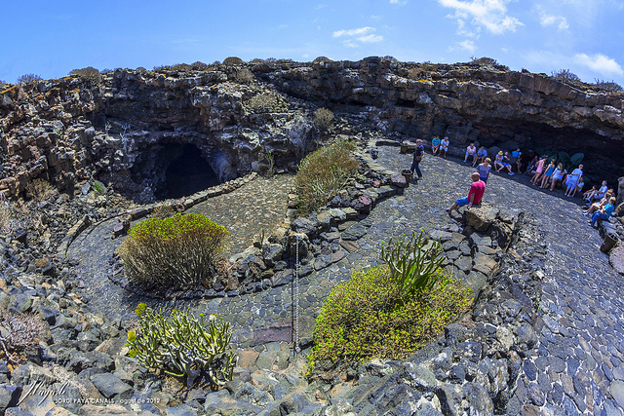

Slide 9
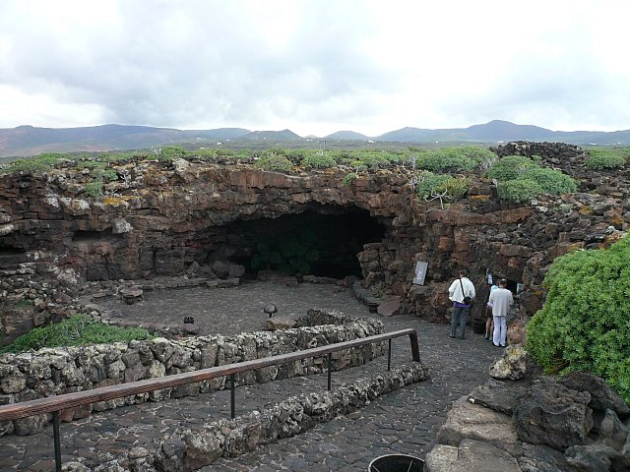

Slide 10
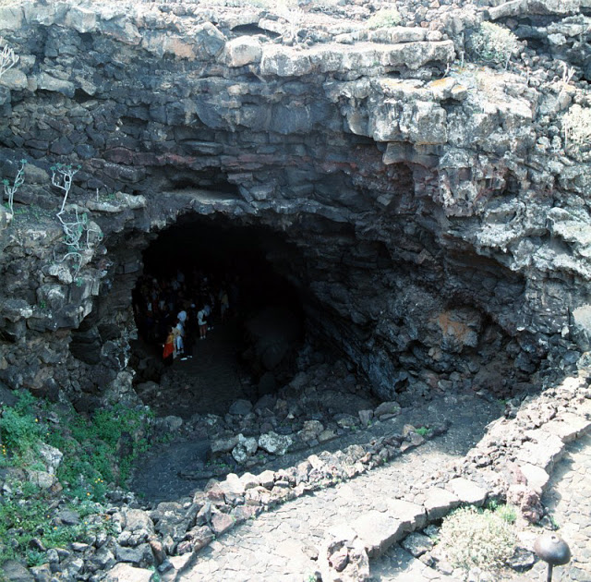

Slide 11
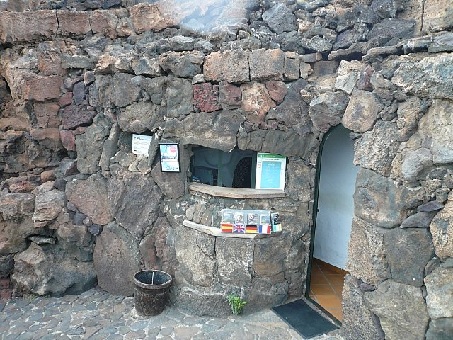

Slide 12
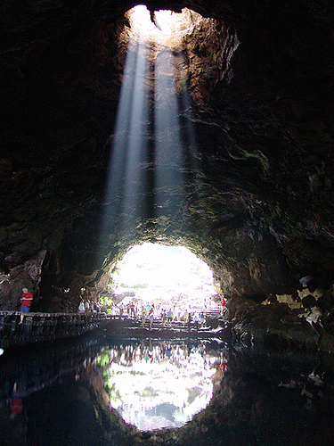
Un tubo volcánico de más de seis kilómetros en Canarias (Cueva de los Verdes)

Slide 13
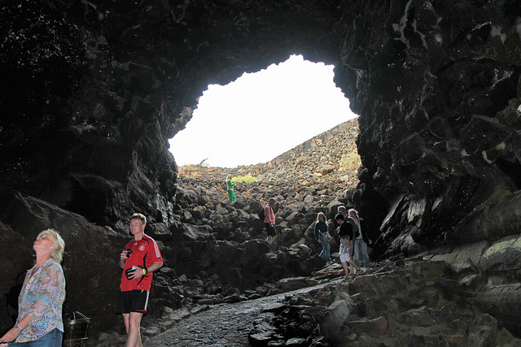

Slide 14
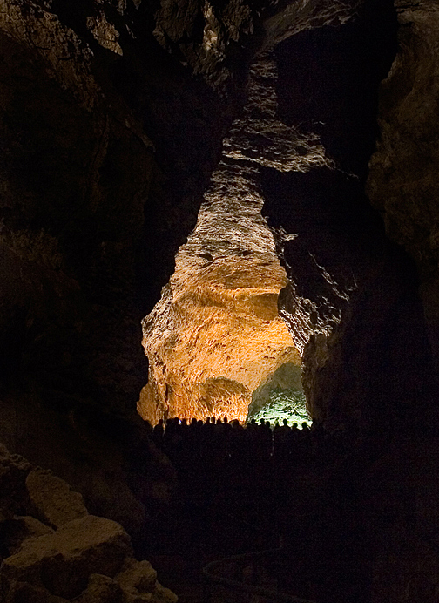
El fenómeno de tubo volcánico se produce cuando lavas muy fluidas descienden por debajo de lavas más compactas, como un río subterráneo, modelando una cavidad alargada. Hacia el final del túnel al llegar a la costa, se encuentra Jameos del agua, un centro de arte, cultura y turismo construido de modo de estar adaptado a la formación natural del tubo de lava.

Slide 15
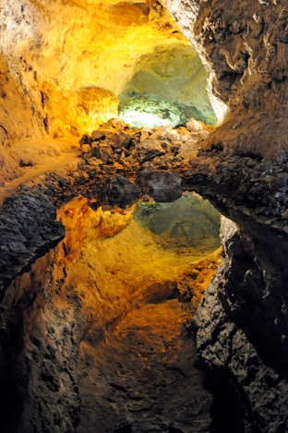
Desde el año 1964 Cueva de los Verdes se puede visitar con facilidad gracias a la iluminación interior de la gruta. Una más de las curiosas atracciones de Lanzarote y Canarias ligadas a la milenaria actividad volcánica que ha formado las islas.

Slide 16
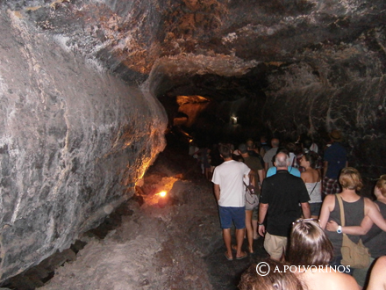

Slide 17
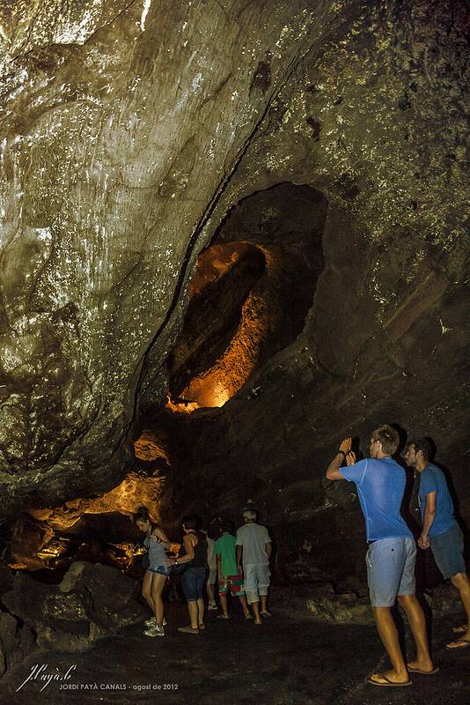

Slide 18
La cueva de los Verdes forma parte de un tubo volcánico situado al norte de la isla de Lanzarote, en el archipiélago canario (España). Se formó durante la erupción del Volcán de La Corona, hace aproximadamente 5000 años (erupción anterior a Timanfaya), cuando las lavas muy fluidas descendieron por debajo de lavas más compactas creando una gran cavidad alargada. El tubo tiene una longitud total de siete kilómetros desde el volcán de la Corona hasta la costa, prologándose su recorrido bajo el mar en el conocido como Túnel de la Atlántida durante 1500 metros, siendo así porque el nivel del mar (durante la última glaciación) estaba 80 metros por debajo del nivel actual, siendo considerado el túnel de lava más largo del mundo.

Slide 19
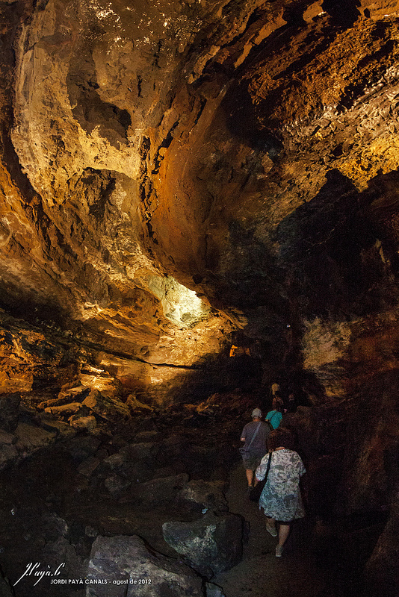

Slide 20
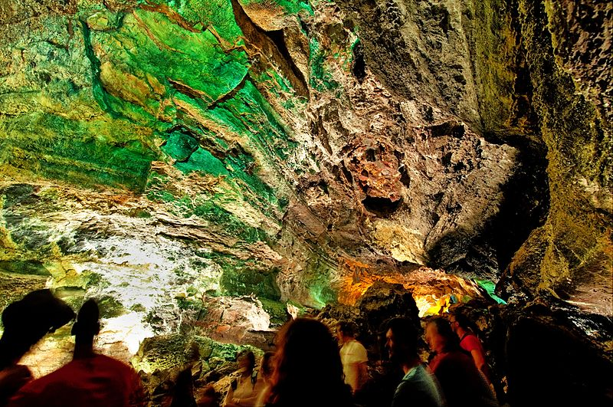

Slide 21
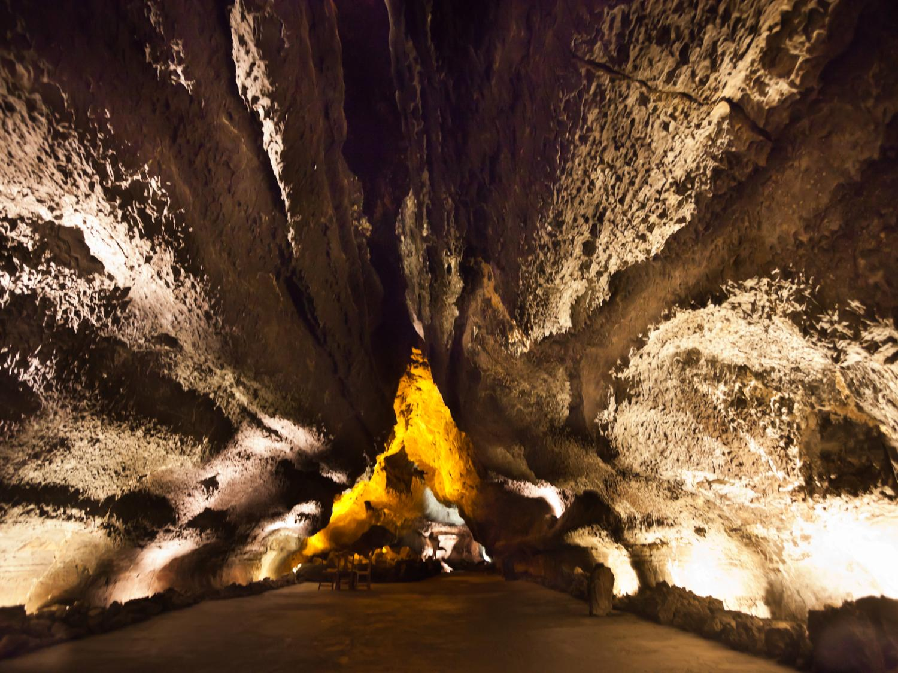

Slide 22
En la parte más cercana a la costa de dicho tubo volcánico, se sitúan los Jameos del agua.
La cueva fue utilizada por la población local para refugiarse de los ataques de corsarios berberiscos que periódicamente asolaban la isla, recibiendo el nombre de Cueva de los Verdes, porque la familia Verdes era la propietaria de las tierras en las que se encuentra la cueva.
En el año 1964 se realizaron intervenciones de iluminación en el interior de la gruta para que pudiera ser visitada. Desde entonces forma parte de la red de Centros de Arte, Cultura y Turismo pertenecientes al Cabildo de Lanzarote. En su interior cuenta con un auditorio y rincones denominados como la sala de las estetas, la garganta de la muerte o la puerta mora. También se puede encontrar estafilitos y las líneas que indican los niveles de lava.
En la cueva se encuentra ubicado además el núcleo principal de la estación geodinámica de Lanzarote

Slide 23
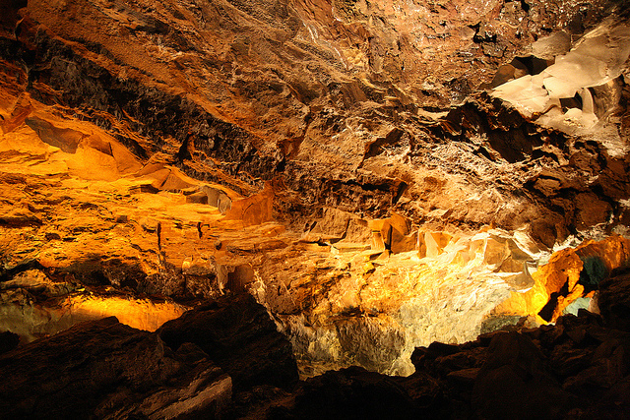

Slide 24
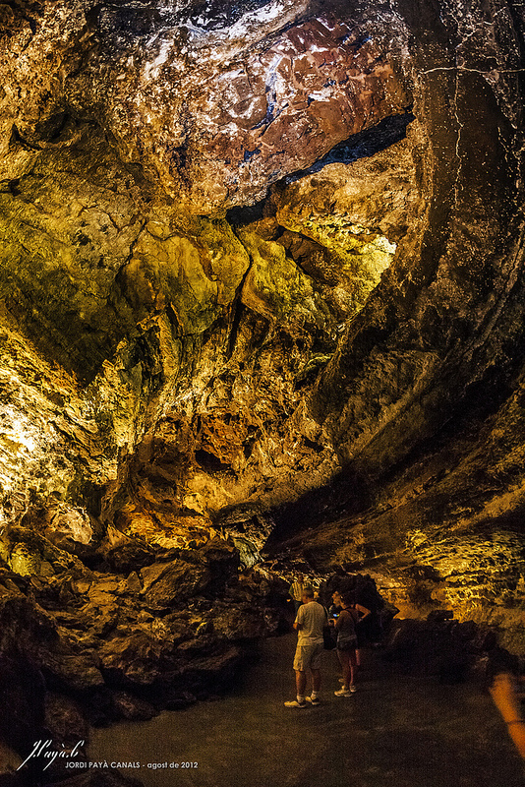

Slide 25
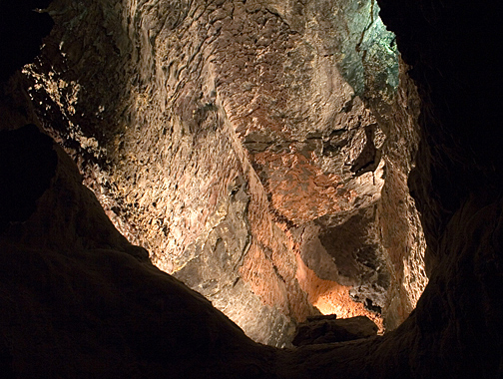

Slide 26
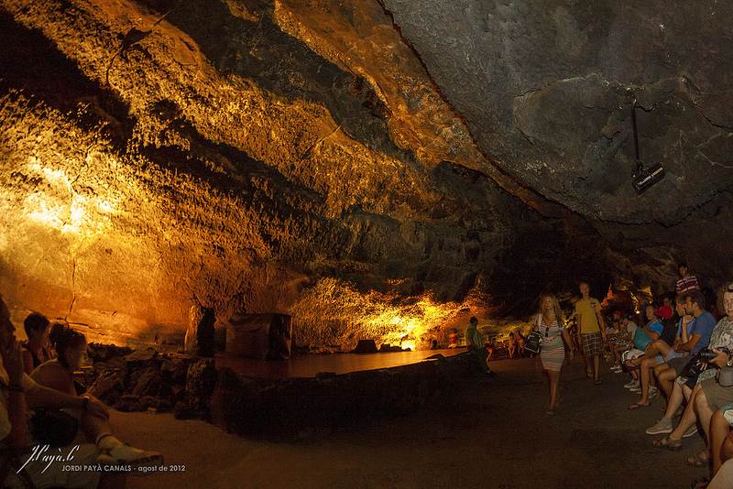

Slide 27
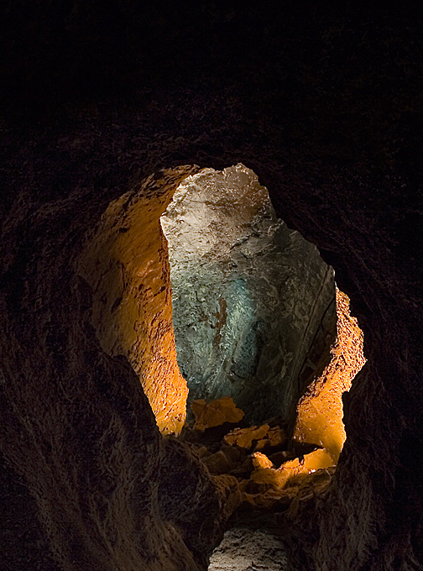

Slide 28
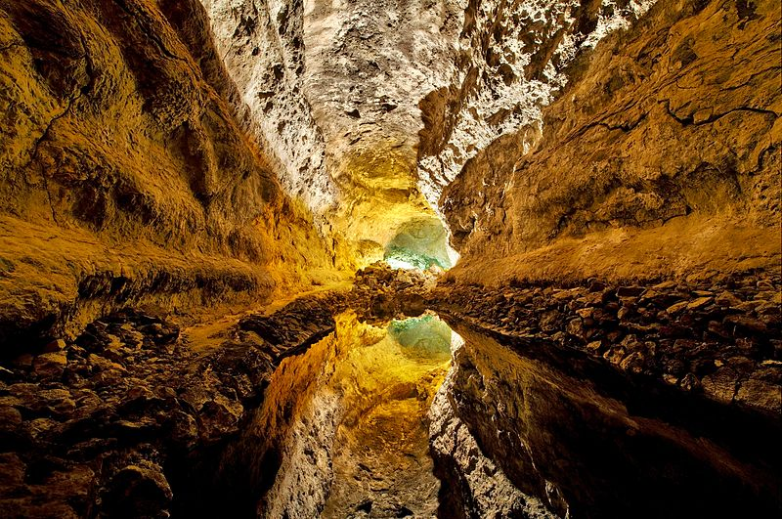

Slide 29
Tras una mínima intervención humana, consistente en el acondicionamiento del pasadizo con escaleras y barandillas, la Cueva de los Verdes, es uno de los puntos de interés turísticos más impactantes de la isla, por su belleza natural. Los magníficos efectos de luz y de color sobre sus rugosas paredes le han hecho merecedor de convertirse en el segundo escenario del Festival de Música Visual de Lanzarote, especialmente idóneo para los conciertos con instrumentos de viento. Su auditorio, (donde nos sentamos un ratito), en el interior de la gruta, es utilizado para determinados espectáculos, complementando así, la oferta cultural del Auditorio de los Jameos del Agua.
La Cueva de los Verdes, (de las más bonitas que hemos visitado, hasta ahora), es llamada así porque fue propiedad de una familia de ganaderos apellidados de tan colorista manera, es una sucesión de galería formadas pro coladas volcánicas, con menudas estalactitas de lava de espectaculares formaciones. La iluminación, la música y la propia belleza del interior la convierten en cita obligada para los visitantes de la Isla de Lanzarote.
Ya llegando al final de la visita, la guía os desvelará el "secreto" de la cueva, que a su vez, deberéis guardar también vosotros y no contárselo, a nadie. Consejo.....quedaros muy cerquita, de la guía.
Os recomiendo, calzado muy cómodo y de agarre.
!!Feliz visita!!

Slide 30
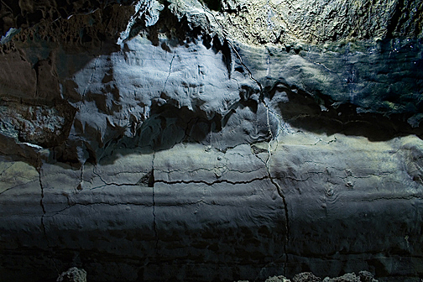

Slide 31
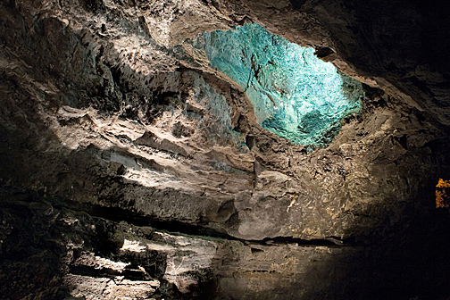

Slide 32
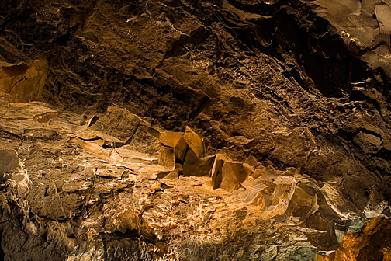

Slide 33
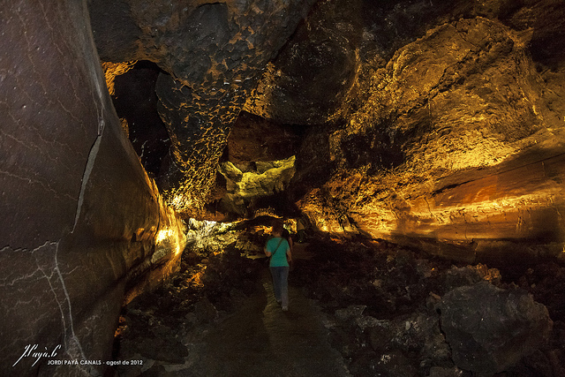

Slide 34
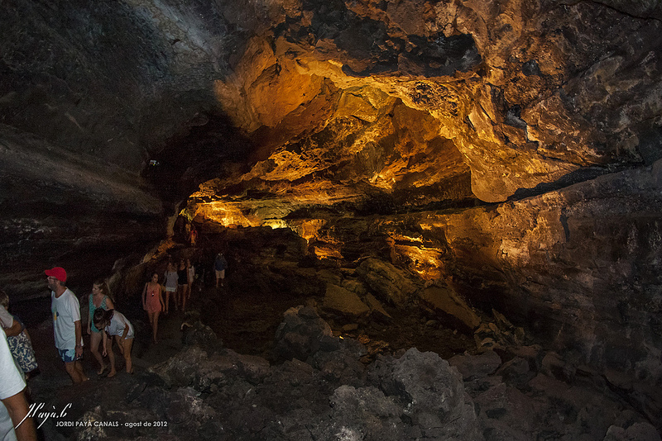

Slide 35
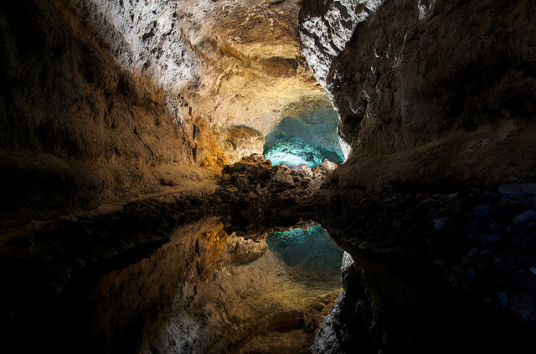

Slide 36
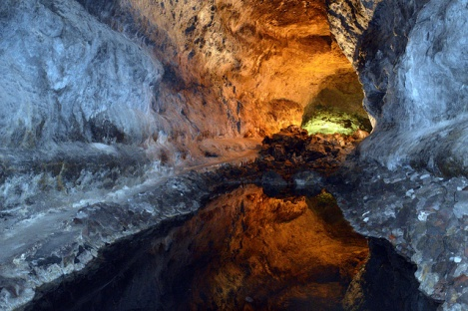

Slide 37
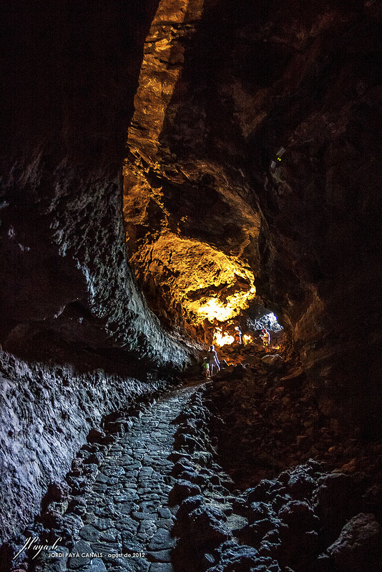
Mientras vas caminando por un pequeño caminito, con cuidado para no golpearte en la cabeza, parece que tienes un gran agujero en el suelo que parece que te vayas a matar. Tú estás al lado del agua y si no sabes que hay agua ahí, piensas que es el vacío. Pero hay como una mano de agua, o algo así), que está muy cristalina y da ese efecto como de vacío, aunque sólo estés viendo el techo.

Slide 38
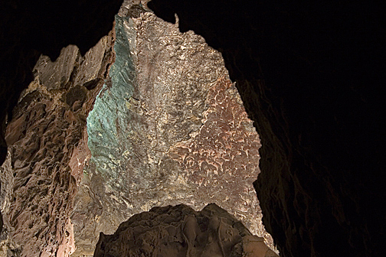

Slide 39
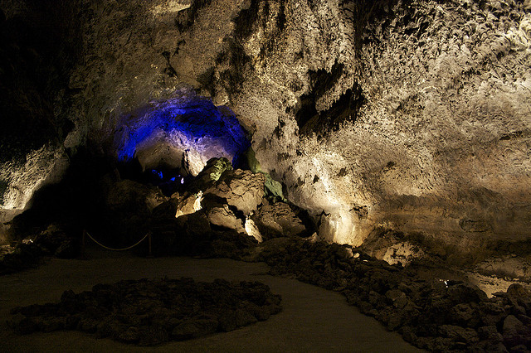

Slide 40
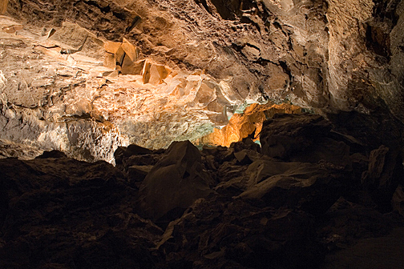

Slide 41
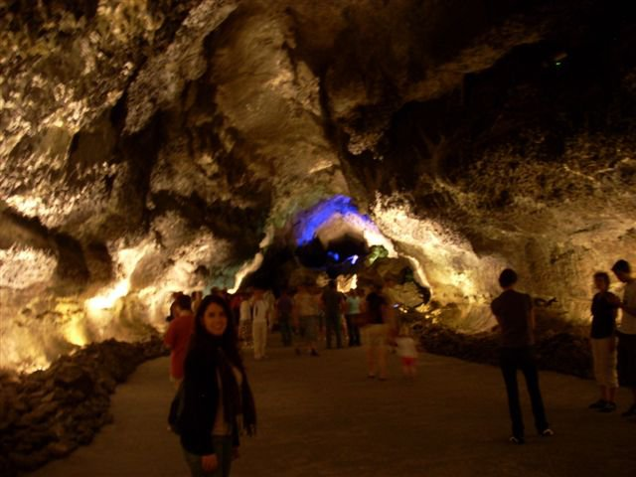

Slide 42
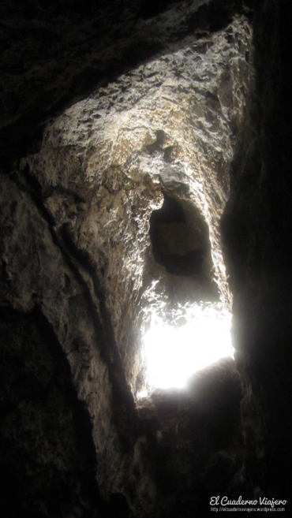

Slide 43
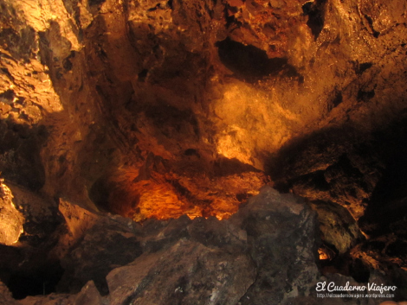

Slide 44
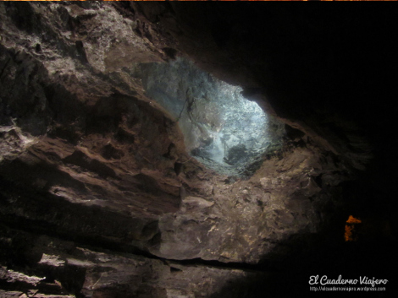

Slide 45
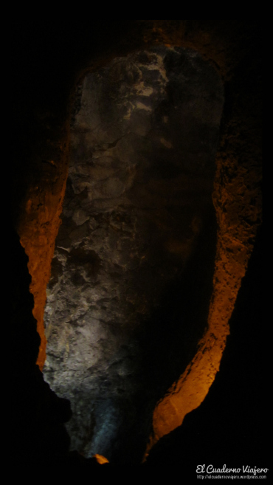

Slide 46
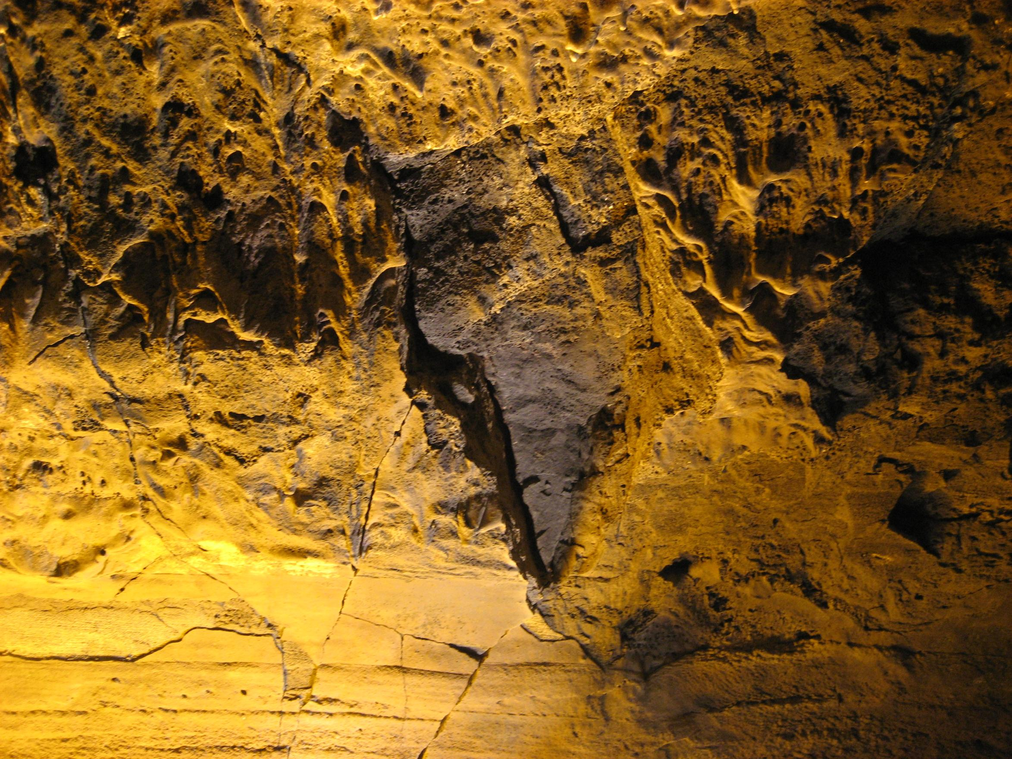

Slide 47
La Cueva de los Verdes es una cueva diferente, sorprendente y con un encanto especial. Es un espacio único que brinda la oportunidad de adentrarse en uno de los túneles volcánicos más extensos e interesantes que se conocen en el mundo. Un recorrido para disfrutar y descubrir los relieves y las texturas de sus paredes y bóvedas, añadido a la riqueza cromática de las rocas sin olvidar el secreto que guarda. Si queréis conocerlo tendréis que acercaros a descubrirlo. Y si ya lo conocéis… tendréis que guardar el secreto.

Slide 48
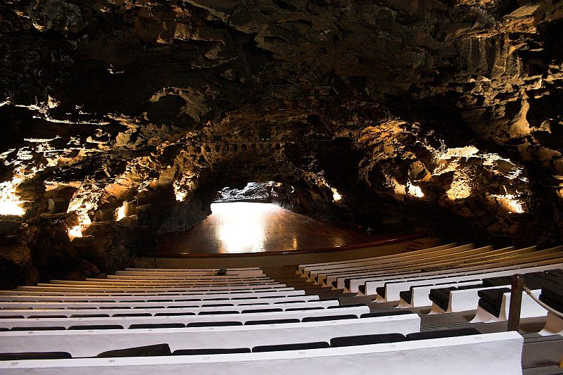

Slide 49
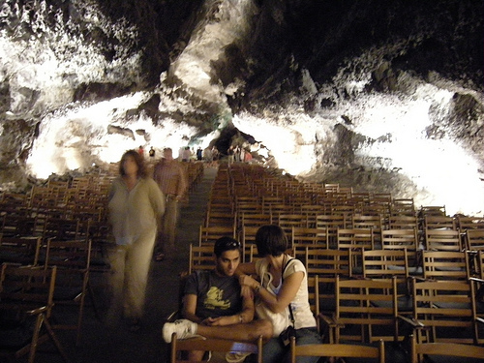

Slide 50
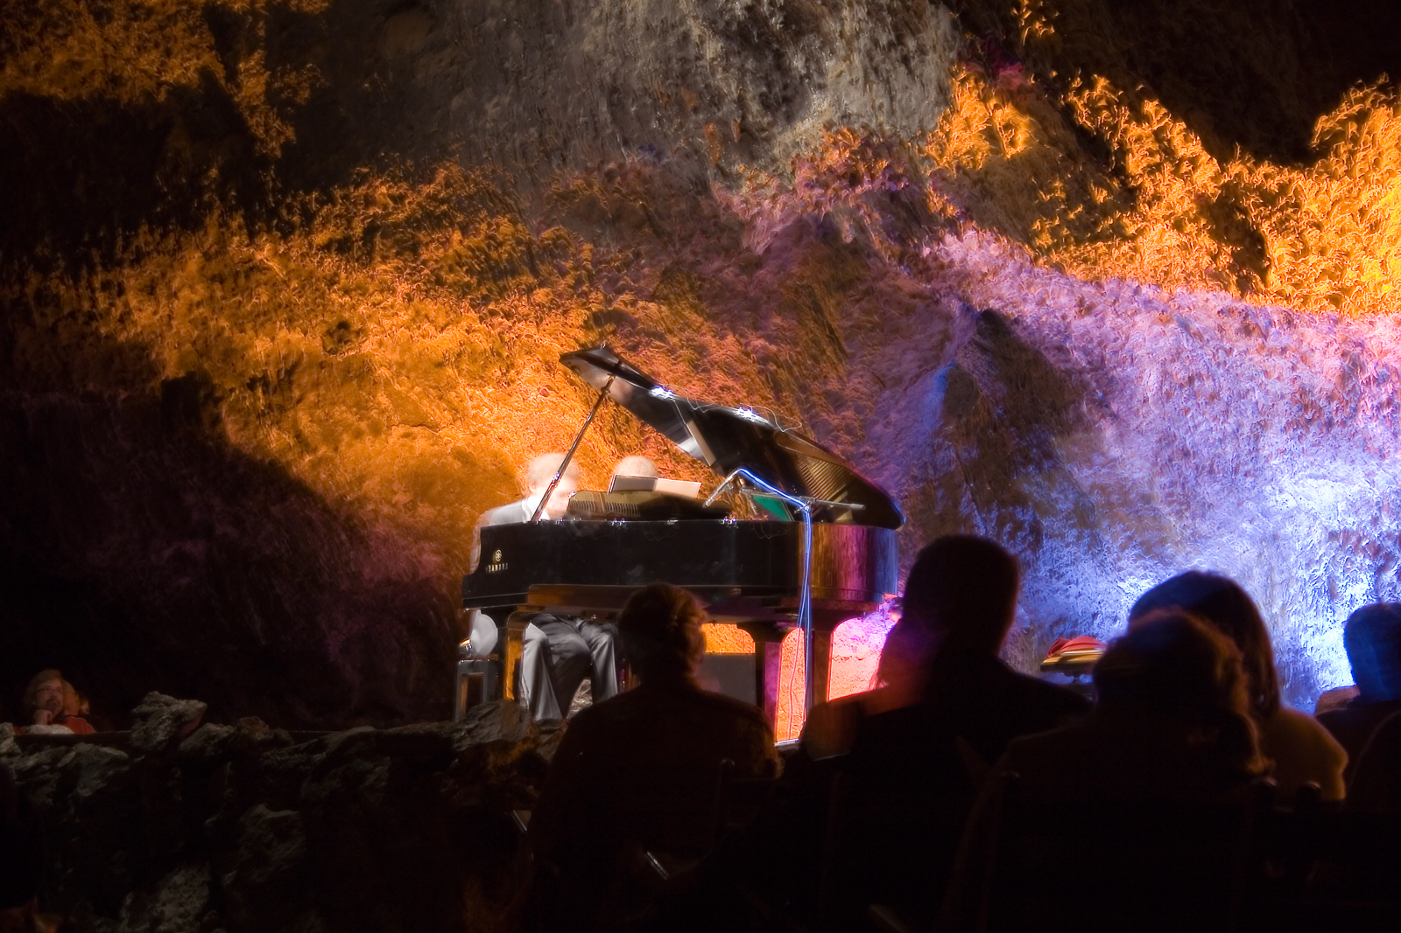

Slide 51
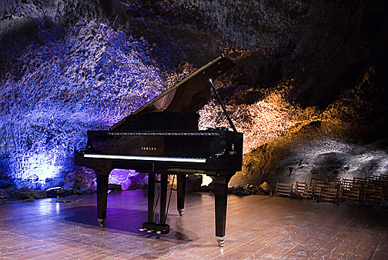

Slide 52
El secreto es el siguiente... resulta que te hacen creer que lo que tienes debajo es un gran agujero, un 'jameo', pues ese es el nombre que reciben los techos derrumbados debido a la lava del volcán... en este caso era un jameo interior que comunicaba un túnel inferior con otro superior... ¡¡delante uno ve perfectamente el agujero!! la guía dice que va a tirar una piedra para ver como rebota en el suelo... pues bien!! no es un agujero sino un palmo de agua sobre el suelo que hace que el techo se refleje perfectamente en él!!! resulta realmente impresionante verlo, uno no puede imaginarse que es agua reflejada pero allí no lo parece, de veras, es algo digno de ver!

Slide 53
  UN FUERTE ABRAZO QUE TENGAS UN
  BUEN DIA
JOSE LUIS

Slide 54



Accede a la sección que desees desde aquí:
Propia Creación
De la Red
Dedicatorias | Fechas Especiales | Graciosos
Historia y Arte | Lugares | Musicales
Naturaleza y Ciencias | Política | Reflexión
Religiosos | Románticos | Salud
Dedicatorias | Fechas Especiales | Graciosos
Historia y Arte | Lugares | Musicales
Naturaleza y Ciencias | Política | Reflexión
Religiosos | Románticos | Salud
Si deseas recibir pps periódicamente en tu correo electrónico subscríbete aquí:

